Slide 1
TMEC-053 Fundamentos de Aerodinâmica
Cap. 06: Escoamentos compressíveis

Slide 2
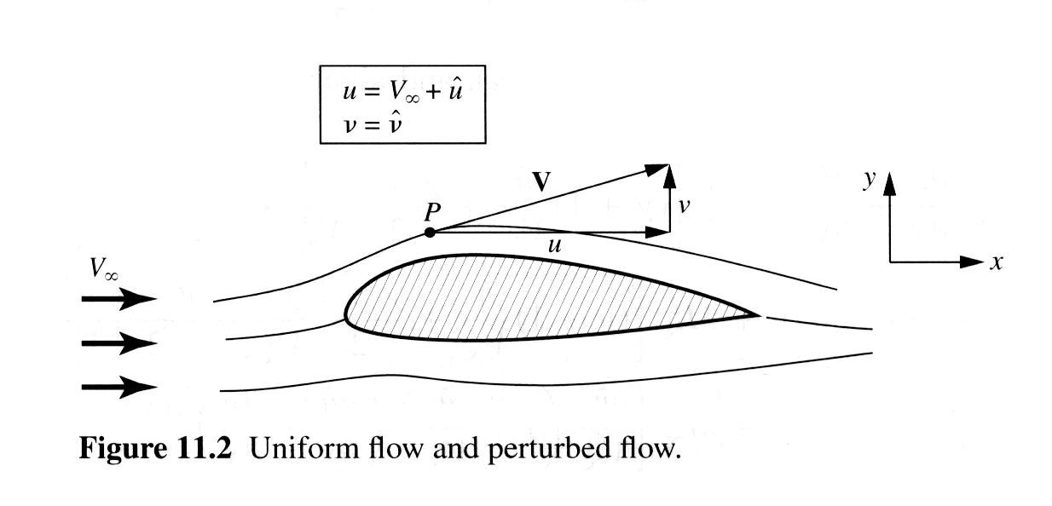
Equação linearizada do potencial de velocidade
Considere um escoamento bidimensional, isentrópico e irrotacional sobre um corpo imerso em um escoamento uniforme com velocidade , orientado na direção x.

Slide 3
Equação linearizada do potencial de velocidade
Em um ponto P no escoamento, a velocidade pode ser decomposta em suas três componentes, u, v, w. Pode-se visualizar tais componentes como a soma de uma velocidade constante e um incremento, na forma:
uꞌ, vꞌ e wꞌ são chamadas de perturbações de velocidade.

Slide 4
Equação linearizada do potencial de velocidade
Definindo-se uma perturbação do potencial de velocidade:
Neste caso,

Slide 5
Equação linearizada do potencial de velocidade
Obtém-se, assim, a equação da perturbação do potencial de velocidade:

Slide 6
Equação linearizada do potencial de velocidade
Reescrevendo a equação anterior em termos das perturbações de velocidade:

Slide 7
Equação linearizada do potencial de velocidade
Para pequenas perturbações, causadas por pequenos ângulos de ataque, tem-se
Levando-se em consideração as desigualdades acima e comparando-se os termos à esquerda e à direita para a equação anterior, encontra-se que:

Slide 8
Equação linearizada do potencial de velocidade
Para 0 ≤ M∞ ≤ 0,8 ou M∞ ≥ 1,2 a magnitude do termo
é pequena em relação à magnitude de
Assim, o primeiro termo é desprezado.

Slide 9
Equação linearizada do potencial de velocidade
Para M∞ < 5 (aproximadamente):
é pequeno em comparação com
Assim, o primeiro termo é desprezado.

Slide 10
Equação linearizada do potencial de velocidade
Também o termo:
é pequeno em comparação com
Assim, também ele é desprezado.

Slide 11
Equação linearizada do potencial de velocidade
Além disso:
A partir das comparações de ordens de magnitude, a equação original é reduzida a

Slide 12
Equação linearizada do potencial de velocidade
Em termos de perturbações do potencial de velocidade, obtém-se:
A relação anterior é uma aproximação da física do escoamento, apresentando resultados razoáveis (mas não exatos) para as seguintes situações combinadas:

Slide 13
Equação linearizada do potencial de velocidade
Pequenas perturbações, ou seja, corpos finos com pequeno ângulo de ataque.
Números de Mach sub ou supersônicos.
Ressalta-se que a equação anterior não deve ser utilizada para corpos espessos e para grandes ângulos de ataque. A equação não deve ser empregada, também, para escoamentos transônicos e hipersônicos.

Slide 14
Equação linearizada do potencial de velocidade
Coeficiente de pressão:
onde é a pressão dinâmica.
Tal relação pode ser reescrita como:

Slide 15
Equação linearizada do potencial de velocidade
A expressão anterior ainda é uma representação exata da definição de Cp.
Para obter uma forma linearizada do coeficiente de pressão, considera-se:
Escoamento adiabático.
Gás caloricamente perfeito.
Pequenas perturbações das componentes do vetor velocidade.

Slide 16
Equação linearizada do potencial de velocidade
Análise das ordens de grandeza dos termos envolvidos.
Expansão binomial, desprezando-se os termos de ordem superior.
Obtém-se, então, a seguinte expressão:

Slide 17
Correção de Prandtl-Glauert para compressibilidade
Durante o período de 1903 a 1940, a teoria de escoamentos incompressíveis sobre aerofólios finos para pequenos ângulos de ataque eram suficientemente adequados para prever as propriedades dos aerofólios.

Slide 18
Correção de Prandtl-Glauert para compressibilidade
Com a rápida evolução dos mecanismos recíprocos durante a Segunda Guerra Mundial, os aviões militares começaram a atingir velocidades próximas a 450 mph (720 km/h).

Slide 19
Correção de Prandtl-Glauert para compressibilidade
Com o advento dos motores a jato em 1944 (Me 262, alemão), as velocidades alcançadas chegaram a 550 mph (880 km/h). Deste modo, a teoria de escoamentos incompressíveis não era mais válida.

Slide 20
Correção de Prandtl-Glauert para compressibilidade
Por causa da grande quantidade de dados e da experiência adquirida durante os anos da “aerodinâmica de baixa velocidade”, buscou-se inicialmente métodos que empregassem correções simples para os dados incompressíveis que levassem em consideração os efeitos de compressibilidade. Tais métodos são conhecidos como métodos de correção para a compressibilidade.

Slide 21
Correção de Prandtl-Glauert para compressibilidade
Considere inicialmente o escoamento subsônico sobre um aerofólio fino. Neste caso, a condição de contorno usual para a superfície precisa ser satisfeita, isto é, a velocidade do escoamento precisa ser tangente à superfície. Seja θ o ângulo entre a tangente à superfície e o escoamento livre. Assim:

Slide 22
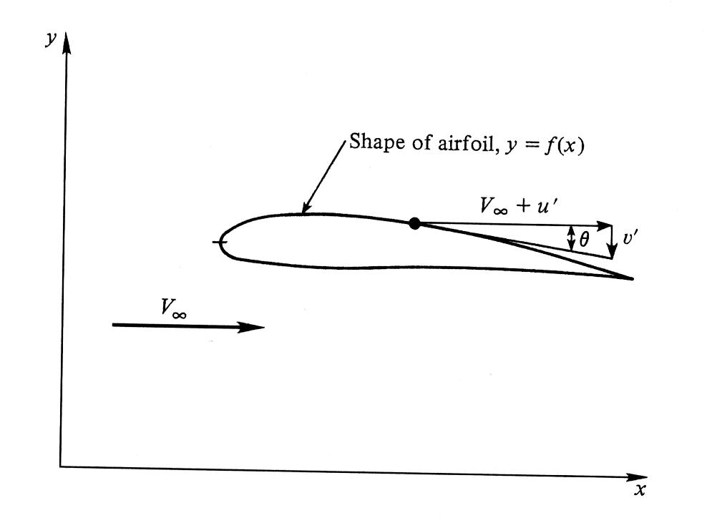
Correção de Prandtl-Glauert para compressibilidade
Para pequenas perturbações:
Deste modo:

Slide 23
Correção de Prandtl-Glauert para compressibilidade
Considere um escoamento subsônico, compressível, invíscido sobre um aerofólio, cujo formato é dado por y = f (x). Se o aerofólio for fino e o ângulo de ataque pequeno, pode-se empregar a expressão para escoamentos linearizados. Nesse caso, define-se:

Slide 24
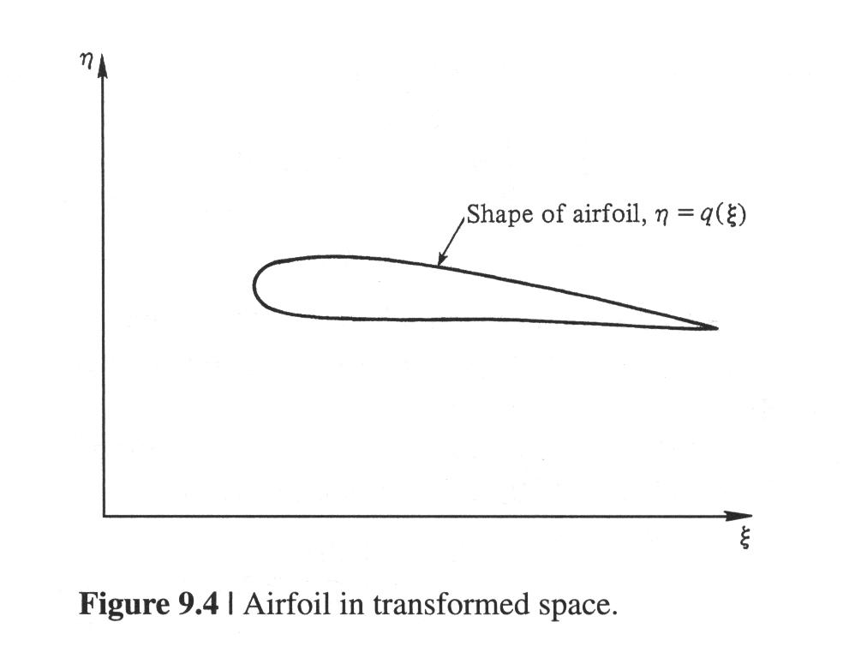
Correção de Prandtl-Glauert para compressibilidade
Tem-se desse modo, para 2D:
Realizando-se uma transformação de variáveis tal que:

Slide 25
Correção de Prandtl-Glauert para compressibilidade
Para o espaço transformado, uma perturbação do potencial de velocidades é definido como
Em termos das variáveis transformadas, tem-se:

Slide 26
Correção de Prandtl-Glauert para compressibilidade
Após algumas manipulações, tem-se:
A expressão anterior é uma equação de Laplace, que governa um escoamento incompressível. Assim, representa o escoamento incompressível em um espaço (ξ,η) que está relacionado a um escoamento compressível no espaço (x, y).

Slide 27
Correção de Prandtl-Glauert para compressibilidade
O formato do aerofólio é dado por
Tem-se assim:
ou nas coordenas (ξ,η):

Slide 28
Correção de Prandtl-Glauert para compressibilidade
Desta forma, tem-se a igualdade:
Observa-se, assim, que o formato do aerofólio permanece inalterado, apesar da mudança do sistema de coordenadas.
A praticidade desse desenvolvimento recai sobre o coeficiente de pressão.

Slide 29
Correção de Prandtl-Glauert para compressibilidade
O coeficiente de pressão para fluidos compressíveis é dado por
Aplicando-se as perturbações, obtém-se:
conhecida como regra de Prandtl-Glauert.

Slide 30
Correção de Prandtl-Glauert para compressibilidade
A regra de Prandtl-Glauert é uma regra de similaridade que relaciona o escoamento incompressível sobre um dado perfil bidimensional ao escoamento subsônico compressível sobre o mesmo perfil.
Essa mesma regra é válida para outras grandezas, como os coeficientes de empuxo e de momento.

Slide 31
Correção de Prandtl-Glauert para compressibilidade
Coeficiente de empuxo:
Coeficiente de momento:

Slide 32
Correção de Prandtl-Glauert para compressibilidade
Já em 1922 Prandtl empregava as correções em trabalhos, mas sem prova formal. Esta só foi apresentada em 1928 pelo aerodinamicista britânico Hermann Glauert. A regra de Prandtl-Glauert foi exclusivamente empregada até 1939, quando uma correção melhorada foi desenvolvida. Contudo, devido à sua simplicidade, ainda é empregada para estimativas iniciais de efeitos de compressibilidade.

Slide 33
Correção de Prandtl-Glauert para compressibilidade
Os resultados da teoria de linearização indicam que as forças aerodinâmicas tendem ao infinito à medida que o número de Mach tende à unidade, o que é um resultado impossível.
Deve-se recordar, neste ponto, que a teoria não tem validade para o regime sônico (Mach próximo à unidade).

Slide 34
Correção de Prandtl-Glauert para compressibilidade
A regra de Prandtl-Glauert, deste modo, é válida para números de Mach até aproximadamente 0,7. Outros coeficientes de correção mais acurados serão apresentados na sequência.

Slide 35
Correção de Prandtl-Glauert para compressibilidade
Um importante efeito da compressibilidade em campos de escoamento subsônicos pode ser visto notando-se que
Comparando-se os extremos esquerdo e direito da equação, para uma dada localização do escoamento, tem-se que quando M∞ aumenta, a perturbação da velocidade uꞌ aumenta.

Slide 36
Correção de Prandtl-Glauert para compressibilidade
Tem-se então que a compressibilidade fortalece os distúrbios no escoamento introduzidos por um corpo sólido. De um outro ponto de vista, tem-se que uma perturbação causada por uma superfície possui efeitos em pontos mais distantes da mesma em um escoamento compressível em comparação a um incompressível.

Slide 37
Correções melhoradas para compressibilidade
As soluções para problemas linearizados são influenciadas especialmente pelas condições de escoamento livre, não levando em consideração variações locais do escoamento.
Com o rápido crescimento da velocidade das aeronaves durante a Segunda Guerra Mundial, novas correções foram propostas a fim de melhorar os resultados apresentados pela de Prandtl-Glauert.

Slide 38
Correções melhoradas para compressibilidade
Laitone aplicou a regra de Prandtl-Glauert localmente ao escoamento, obtendo
Outra expressão largamente empregada é a obtida por von Karman e Tsien, dada por:

Slide 39
Correções melhoradas para compressibilidade
Tal relação tem sido largamente adotada pela indústria aeronáutica desde a Segunda Guerra Mundial.

Slide 40
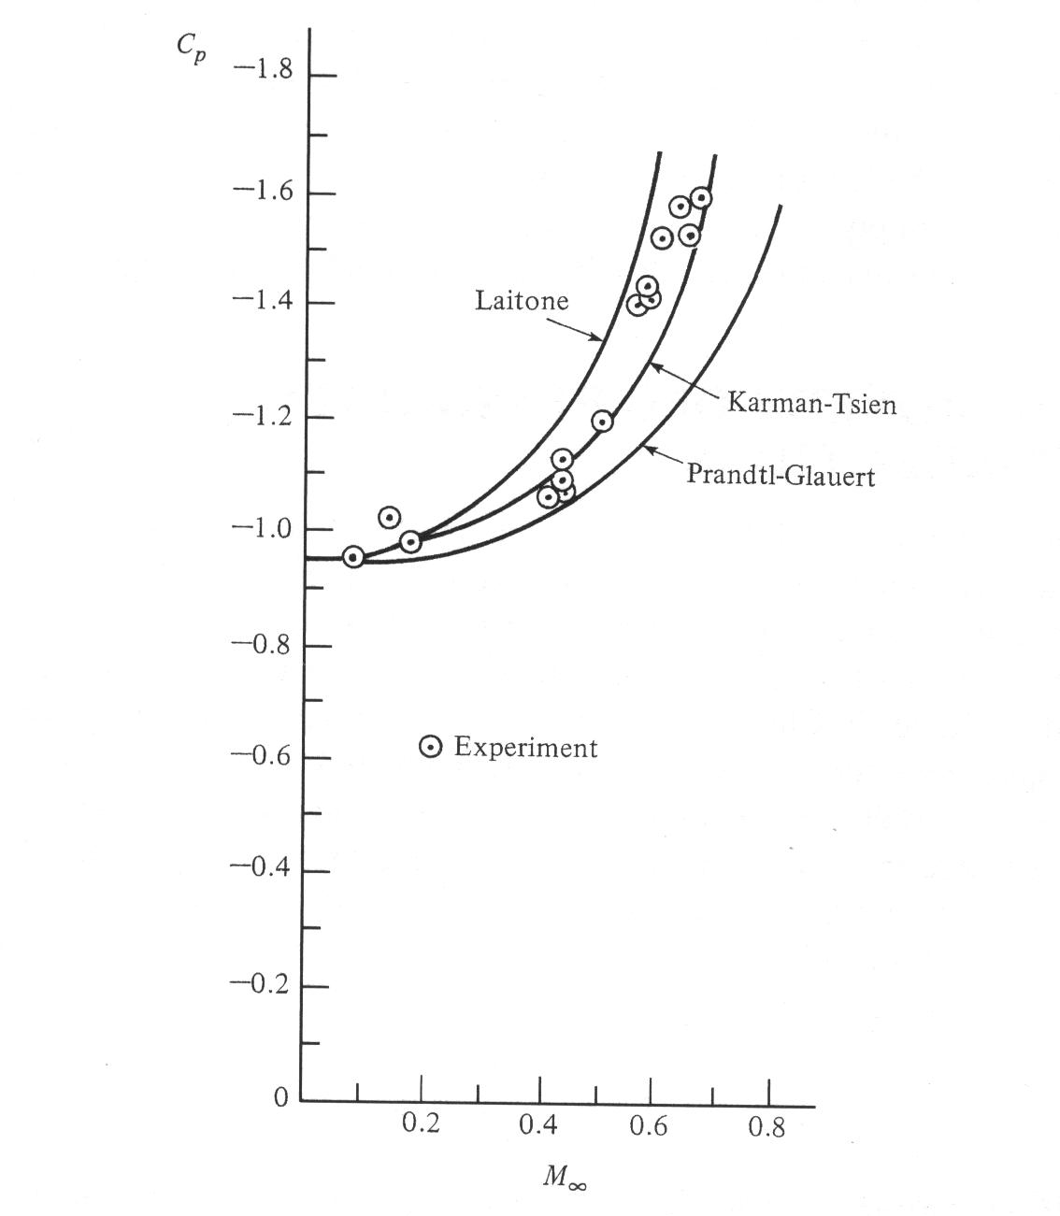
Correções melhoradas para compressibilidade
Comparação entre os resultados experimentais e os gerados das correções para compressibilidade para um aerofólio NACA 4412 com ângulo de ataque de 1º53’. Os dados experimentais foram escolhidos por sua importância histórica. Nota-se que a regra de Prandtl-Glauert subestima os valores experimentais, enquanto as regras de Laitone e Karman-Tsien são mais acuradas, devido à consideração dos efeitos não-lineares do escoamento.

Slide 41
Escoamentos supersônicos linearizados
A equação do potencial de velocidade linearizada para pequenas perturbações apresenta as seguintes formas:
Para escoamentos subsônicos,

Slide 42
Escoamentos supersônicos linearizados
Para escoamentos supersônicos,
A diferença básica entre as equações anteriores consiste no fato de que no caso subsônico as equações são elípticas enquanto para o caso supersônico, hiperbólicas.

Slide 43
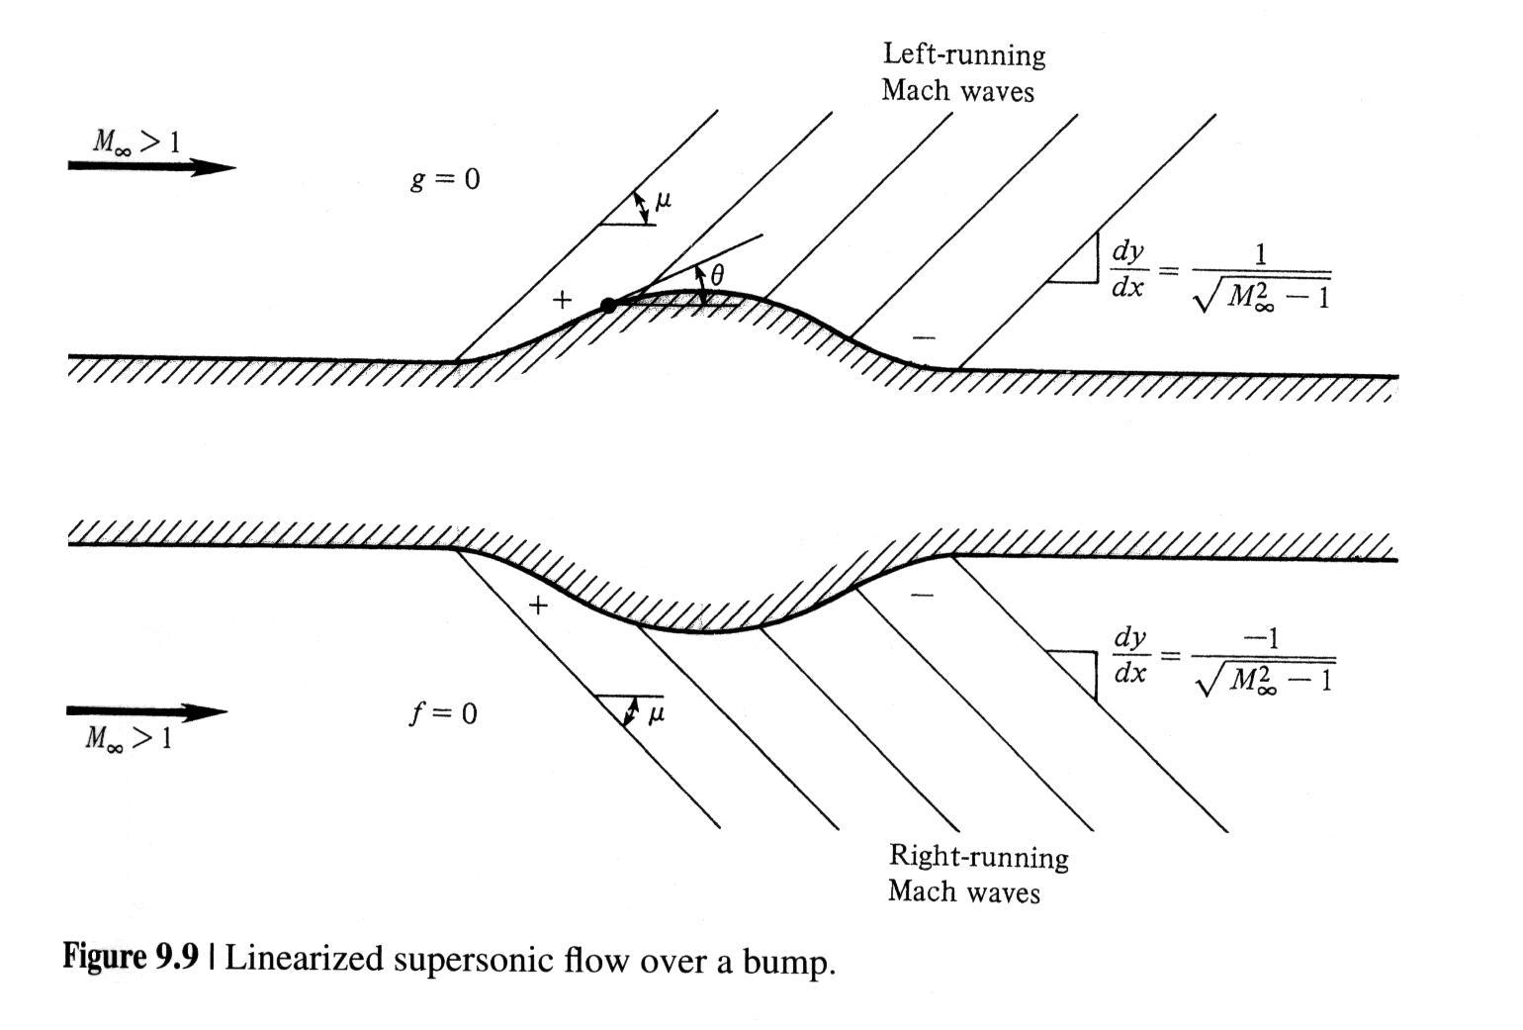
Escoamentos supersônicos linearizados
Considere um escoamento supersônico sobre um corpo ou superfície que introduza pequenas mudanças no campo de escoamento.

Slide 44
Escoamentos supersônicos linearizados
A solução analítica para a equação linearizada para os escoamentos supersônicos é obtida empregando-se a equação clássica da onda e a teoria acústica, resultando na expressão

Slide 45
Escoamentos supersônicos linearizados
Examinando-se a solução particular onde g = 0, e , tem-se que as linhas de constantes correspondem a
ou seja,
lembrando-se que

Slide 46
Escoamentos supersônicos linearizados
Se f = 0, tem-se a família de linhas de Mach à direita, como esquematizado na porção inferior da última figura.
Retornando-se à equação geral e considerando-se o caso de g = 0. Tem-se assim:
de modo que:

Slide 47
Escoamentos supersônicos linearizados
Das relações anteriores obtém-se:
A condição de contorno na superfície é dada por
Para pequenas perturbações:

Slide 48
Escoamentos supersônicos linearizados
Tem-se assim que
E o coeficiente de pressão na superfície pode ser avaliado como

Slide 49
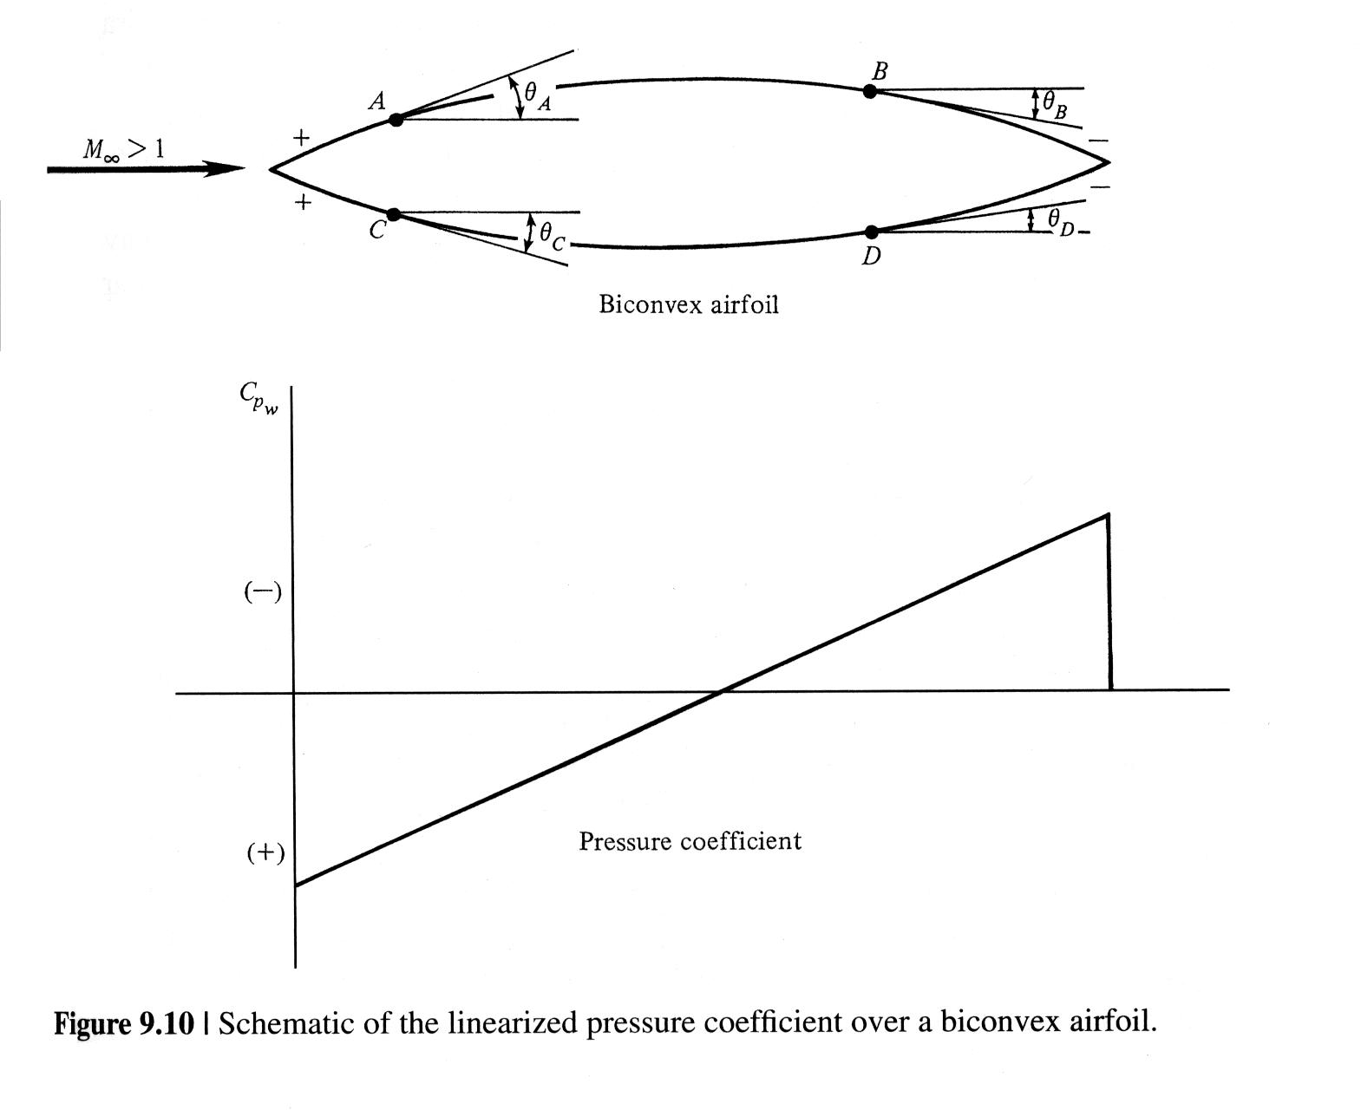
Escoamentos supersônicos linearizados

Slide 50
Escoamentos supersônicos linearizados
As expressões anteriores foram obtidas ao se tomar g = 0, sendo válidas para a família de ondas à esquerda (superfície superior). No caso de se tomar f = 0, o coeficiente de pressão será dado por
e a solução é válida para a família de ondas à direita (superfície inferior).

Slide 51
Escoamentos supersônicos linearizados
Uma diferença básica entre escoamentos sub e supersônicos está relacionada à força de arrasto: enquanto em um campo subsônico um corpo bidimensional não experimenta arrasto algum, se o mesmo corpo for posto em um campo supersônico, o mesmo experimentará uma força de arrasto, uma vez que as forças sobre o corpo não se anulam.

Slide 52
Escoamentos supersônicos linearizados

Slide 53
Escoamentos supersônicos linearizados

Slide 54
Escoamentos supersônicos linearizados
Embora a acurácia da teoria de linearização é garantida para apenas pequenos ângulos de deflexão, os resultados para os coeficientes de arrasto e de sustentação são acurados para ângulos de deflexão maiores que os esperados inicialmente, uma vez que há uma tendência dos erros nas superfícies superior e inferior se anularem durante o processo de integração.

Slide 55
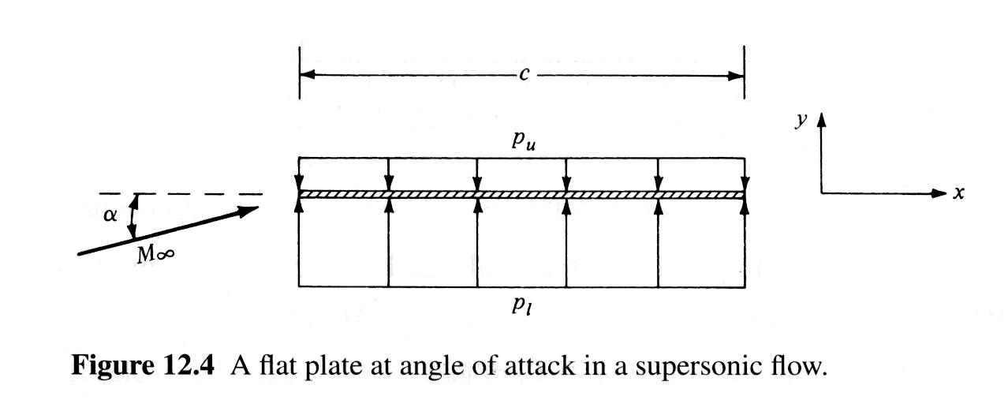
Escoamentos supersônicos linearizados
Escoamento sobre uma placa plana:

Slide 56
Escoamentos supersônicos linearizados
Coeficiente de força normal sobre a placa:
Coeficiente de força axial sobre a placa:

Slide 57
Escoamentos supersônicos linearizados
Como a placa plana teoricamente possui espessura nula, tanto dy quanto Ca são nulos. Deste modo, os coeficientes de sustentação e de arrasto serão dados por

Slide 58
Escoamentos supersônicos linearizados
Deve-se atentar que as expressões anteriores foram obtidas pela teoria de linearização, sendo válidas, por isso, apenas para pequenos ângulos de ataque.
Para um aerofólio fino de geometria arbitrária o coeficiente de sustentação para pequenos valores de α é dado por:

Slide 59
Escoamentos supersônicos linearizados
No caso do coeficiente de arrasto, tem-se
sendo e funções da curvatura e da espessura do aerofólio, respectivamente.

